Slide 1
研学报告正式版
2026-03-18 16:18:55

Slide 2
章节一
开题报告（10）
用途：把“想法”变成可执行的研学课题。当前版本基于已完成的脑爆与立项信息整理。
项目名称：文学知识卡 - 二次元漫画版
研学主题/领域： 辅助语文学习 / 教育应用
学生/小组：未来科技学院单人项目（初中组）
年龄段：初中
预计周期：12+
版本：1
日期：2026-03-03
背景与动机（≤150字）

Slide 3
章节一
• 古诗词学习常见痛点是“背得快、忘得也快”，纸质笔记检索困难，复习效率低。本项目希望用卡片化结构整理诗词知识，再用二次元插画提升记忆兴趣，让同学在“看、搜、收藏、再复习”的闭环中更主动地学习语文。
• 研究问题（1–3条）
• 1：卡片式学习是否能降低古诗词复习时的检索成本？
• 2：二次元视觉表达是否能提升学生对诗词内容的记忆意愿？
• 3（可选）：网页导入与自动搜集功能是否能持续扩展知识库质量？
• 目标与成功标准（至少2条，可测）
• 标准1：核心功能可用；通过条件：完成“录入 + 搜索 + 分类 + 卡片展示 + 收藏”闭环并可在本地访问。
• 标准2：界面风格统一；通过条件：整体页面保持卡哇伊配色与卡片式布局，关键页面视觉一致。
• 标准3：可演示；通过条件：能够现场演示至少 5 个操作场景（首页浏览、搜索、筛选、收藏、导入）。
• 方法概述（≤200字）
内容提要
重点结论
古诗词学习常见痛点是“背得快、忘得也快”，纸质笔记检索困难，复习效率低。本项目希望用卡片化结构整理诗词知

Slide 4
章节一
• 一句话流程：用户输入/导入诗词 → 处理与存储 → 卡片化展示与检索 → 可选生成二次元插画辅助记忆。
• 使用 + 2 快速搭建本地 学习工具，降低开发门槛。
• 将“搜索、分类、收藏、导入”作为学习闭环核心操作。
• 资源与约束
• 关键约束：总时长 12+；优先本地运行；外部 可用性不稳定；不引入数据库与复杂账号系统。
• 关键做法（2–4点）：
• 以 文件保存诗词数据，便于快速迭代与调试。
• 将 插画设为增强功能，保障在 不可用时仍可完成主线学习体验。
• 可用资源（设备/数据/工具）：、、2、、、本地 诗词库、 。
• 不做清单（-，≥2）：用户注册登录系统；多人协作功能。

Slide 5
章节一
风险与应对（至少2条）
风险1： 漫画生成功能受 稳定性和配额影响。→ 应对/替代方案：默认支持无插画学习流程，失败时回退为占位图或文本卡片。
风险2：功能逐步增多导致调试成本上升。→ 应对/替代方案：按里程碑推进，每完成一步就验证搜索/展示主流程。
里程碑计划（2–4个）
1：基础框架可运行（预计：0.5）
2：核心学习功能可用（预计：3）
3：高级功能与 插画增强（预计：5）
4：整体验收与展示准备（预计：1.5）
伦理与安全（必填）
数据与隐私：仅处理公开诗词与学习内容，不采集敏感个人信息。

Slide 6
章节一
• 硬件安全（如适用）：本项目为纯软件 项目，不涉及硬件操作风险。
• 学术诚信：所有引用诗词与素材来源需标注， 生成内容需明确“辅助”属性。
• 证据清单（后续要补）
• 截图/图表/日志将放在：///
• 计划收集的证据类型（至少2项）：
• 截图（首页、搜索结果、导入结果）
• 日志（运行日志、错误日志）
• 图表（分类统计或数量统计）
• 提交记录/链接
• 已采集证据（2026-03-18）：
内容提要
重点结论
硬件安全（如适用）：本项目为纯软件 项目，不涉及硬件操作风险。 学术诚信：所有引用诗词与素材来源需标注

Slide 7
章节一
• //2026-03-18.
• //2026-03-18.
• //2026-03-18.
• //2026-03-18.

Slide 8
章节二
需求与设计文档（20）
用途：把“要做什么 + 怎么做”写清楚，供开发/实验阶段执行与验收。
项目：文学知识卡 - 二次元漫画版
轨道/技术栈： /
版本：1
日期：2026-03-03
用户与使用场景（≤150字）
目标用户是初中同学。典型场景是语文课前预习、课后复习、考试前快速回顾。用户希望把分散的古诗词资料集中管理，并通过搜索、分类和卡片浏览快速找到内容；对难记诗词可借助二次元插画形成“图文联想”。
需求范围（）
1 -（≤3）

Slide 9
章节二
• 古诗词和文学知识库录入
• 卡片式学习展示
• 搜索功能
• 2 --（≤3）
• 收藏功能
• 导入更多知识库（网页导入）
• 生成二次元漫画（卡哇伊风格）
• 3 ’-（≥2）
• 用户注册登录系统
• 多人协作功能
内容提要
重点结论
古诗词和文学知识库录入 卡片式学习展示 搜索功能 2 --（≤3） 收藏功能 导入更多知识库（网页导入）

Slide 10
章节二
• 用户故事（3–5条）
• 作为初中生，我想按分类筛选诗词，以便分专题学习唐诗、宋词和元曲。
• 作为初中生，我想从网页导入新诗词，以便持续扩展自己的学习资料。
• 验收标准（3–5条，//）
• 用户输入关键词， 点击搜索， 返回标题/作者/内容匹配的卡片。
• 作为初中生，我想按关键词搜索诗词，以便在复习时更快定位知识点。
• 作为初中生，我想收藏重点卡片，以便形成个性化考前复习清单。
• 作为初中生，我想给诗词生成卡哇伊插画，以便通过图像增强记忆兴趣。
• 用户访问首页， 页面加载完成， 显示诗词卡片列表与搜索区域。
• 用户选择分类， 点击筛选， 仅显示该分类下的诗词卡片。

Slide 11
章节二
用户点击收藏按钮， 刷新页面后再次查看， 收藏状态保持正确。
用户提交有效网页链接， 执行导入， 诗词被写入数据文件并可在首页看到。
设计概览（按轨道填写）
) （.）
页面（≤5）：首页（卡片浏览）、新增页、导入页、收藏视图、统计页
组件/模块（≤8）：、、、、、、、
数据流（→可选）：用户操作 → 路由处理 → 文件读写 → 模板渲染/ 响应 → 页面更新
状态清单（最小）：、、、、
1 关键流程说明（必填）
1.1 业务流程（用户视角）

Slide 12
章节二
• 打开首页浏览卡片
• 输入关键词搜索/选择分类筛选
• 点击卡片查看内容并收藏
• 进入“新增/导入”页面扩展知识库
• 返回首页复习，进入统计页查看总量与分类分布
• 1.2 系统流程（系统视角）
• 用户请求（浏览/搜索/新增/导入/收藏） → 路由处理 → 读写 //. → 返回 页面（或接口返回 ） → 页面刷新展示结果
• 1.3 界面截图（必填）
• 首页：////2026-03-18.
• 新增页：////2026-03-18.
内容提要
重点结论
打开首页浏览卡片 输入关键词搜索/选择分类筛选 点击卡片查看内容并收藏 进入“新增/导入”页面扩展知识库

Slide 13
章节二
• 导入页：////2026-03-18.
• 统计页：////2026-03-18.
• 2.1 图（简化）
• ：字符串，唯一标识
• ：作者名
• 收藏页：////2026-03-18.
• 2 数据模型（ 图 / 数据字典）
• 2.2 字段定义（）
• ：标题
• ：朝代（可选）

Slide 14
章节二
：正文
：分类（如“唐诗/宋词/元曲/主题”）
：标签数组（可选）
：是否收藏（布尔）
：来源链接（可选，用于导入追溯）
：插画图片链接或路径（可选）
) /建模
数据集：不适用（当前为 学习应用）
预测目标：不适用
：不适用

Slide 15
章节二
• 指标：不适用
• 验证策略：不适用
• 计划改进（≤3）：
• 如后续加入学习推荐，再引入学习行为数据建模
• 增加用户学习记录后再定义评价指标
• ) 硬件（ + ）
• 外设清单（≤0）：不适用
• 引脚表（ ）：不适用
• 状态机概览：不适用
• 安全注意事项：不适用
内容提要
重点结论
指标：不适用 验证策略：不适用 计划改进（≤3）： 如后续加入学习推荐，再引入学习行为数据建模 增加用户

Slide 16
章节二
• ) 课程融合
• 课堂流程：导入→讲解→练习→总结
• 作业（1个）：围绕一个主题（如“思乡”）扩充 5 首诗词并制作收藏清单
• 风险与替代方案（≥2）
• 风险2：网页导入提取不稳定，页面结构差异大。→ 替代：回退为手动录入或半自动复制粘贴。
• 学习目标（≤3）：掌握古诗词检索方法；形成数字化复习习惯；理解 在学习工具中的辅助价值
• 活动（≤2）：课堂分组搜索挑战；诗词卡片讲解展示
• 维度：功能完成度、学习表达清晰度、资料准确性
• 风险1： 图像生成接口不可用或超时。→ 替代：保留 字段，先使用空图/占位图，不阻塞主流程。
• 风险3：功能扩张导致交付延期。→ 替代：严格执行 - 优先，-- 后置。

Slide 17
章节二
决策记录（ ）
2026-03-03：选择 本地 路线，原因：实现速度快、模板渲染直观，适合初中生项目展示。
2026-03-03：数据存储使用本地 文件，原因：结构简单、便于查看与修改，降低数据库学习门槛。
2026-03-03：将 二次元插画设为增强功能，原因：主线学习功能必须可独立运行，避免外部 依赖卡住项目进度。

Slide 18
章节三
原型设计说明书（30）
用途：说明“界面/交互/流程”长什么样，便于快速验收与迭代。
项目：文学知识卡 - 二次元漫画版
版本：1
日期：2026-03-03
原型目标（≤80字）
验证诗词“浏览—搜索—筛选—收藏—导入”的学习流程是否顺畅，并评估卡哇伊卡片风格是否利于记忆。
信息架构（）
信息分区：学习浏览区、内容管理区、学习增强区
导航方式：顶部导航 + 页面跳转链接

Slide 19
章节三
• 页面/界面清单（建议 ≤3–4）
• 页面1：首页（诗词卡片学习）
• 目的：
• 以卡片方式集中展示诗词，支持搜索、分类与收藏。
• 入口：
• 用户访问根路径 /。
• 组件清单：
• 、、、、。
• 交互说明（点击/输入/反馈）：
• 输入关键词后触发搜索；选择分类后局部刷新结果；点击收藏后状态即时变化。
内容提要
重点结论
页面/界面清单（建议 ≤3–4） 页面1：首页（诗词卡片学习） 目的： 以卡片方式集中展示诗词，支持搜索

Slide 20
章节三
• 边界情况（至少1条）：
• 页面2：新增页面（手动录入）
• 让学生快速录入新的诗词或文学知识卡片。
• 首页“新增”按钮，路由 /。
• （标题、作者、朝代、正文、分类）、提交按钮。
• 搜索无结果时显示空状态提示，不展示空白页。
• 目的：
• 入口：
• 组件清单：
• 交互说明（点击/输入/反馈）：

Slide 21
章节三
提交后进行最小校验，成功则跳回首页并显示新增内容。
边界情况（至少1条）：
必填项为空时阻止提交并给出错误提示。
页面3：导入与增强（可选高级）
目的：
通过网页导入和 插画生成提升知识库扩展效率与学习兴趣。
入口：
路由 / 与卡片上的“生成插画”操作。
组件清单：
、导入结果提示、。

Slide 22
章节三
• 交互说明（点击/输入/反馈）：
• 输入 后触发导入接口，成功回显导入结果；生成插画后更新卡片 。
• 边界情况（至少1条）：
• 链接无效或提取失败时显示具体失败信息并保持页面可继续操作。
• 关键用户流程（文字流程图）
• 流程：打开首页 → 浏览卡片 → 输入关键词搜索 → 选择分类筛选 → 收藏重点诗词 → 完成复习清单。
• 流程：进入新增页/导入页 → 录入或导入诗词 → 返回首页确认展示 → 进入统计页查看总量与分类分布。
• 流程：点击“生成插画” → 调用 图像接口 → 成功返回 并更新卡片，失败则展示错误提示并保留主流程可用。
• 1 流程说明（系统序列）
• 用户操作（浏览/搜索/新增/导入/收藏/生成插画）
内容提要
重点结论
交互说明（点击/输入/反馈）： 输入 后触发导入接口，成功回显导入结果；生成插画后更新卡片 。 边界情

Slide 23
章节三
• → 路由接收请求
• → 返回页面或 响应
• 文案与反馈（）
• “成功添加诗词”；“成功导入诗词《》”；“二次元插画生成成功”。
• “请输入网页链接”；“导入失败：”；“生成失败：请检查 配置或网络连接”。
• → 业务处理（ 读写或外部接口调用）
• → 前端刷新并反馈状态
• 成功提示：
• 错误提示：
• 空状态：

Slide 24
章节三
“暂无匹配诗词，请尝试更换关键词或分类”；“等待导入第一条内容”。
验收用例（≥3）
用例1： 用户访问首页， 页面加载完成， 显示卡片列表和搜索控件。
用例2： 用户输入“李白”， 点击搜索， 返回作者或内容匹配“李白”的卡片。
用例3： 用户选择“唐诗”分类， 执行筛选， 仅显示分类为“唐诗”的内容。
用例4： 用户点击收藏按钮， 刷新后进入收藏页， 仍可看到已收藏卡片。
原型产物位置
截图/草图：///
原型链接（可选）：（当前采用本地 页面作为可运行原型）
首页截图：////2026-03-18.

Slide 25
章节三
• 新增页截图：////2026-03-18.
• 导入页截图：////2026-03-18.
• 收藏页截图：////2026-03-18.
• 统计页截图：////2026-03-18.
内容提要
重点结论
新增页截图：////2026-03-18. 导入页截图：////2026-03-18. 收藏页截图：//

Slide 26
章节四
技术报告（40）
用途：记录实现/实验/测试全过程。每次做事都追加一条日志（不要事后补）。
项目：文学知识卡 - 二次元漫画版
轨道/模板： /
版本：1
日期：2026-03-03
技术架构概览（≤150字）
模块： 路由层、模板渲染层、数据存储层（）、外部能力层（网页抓取与 图像生成）。
数据/信号流：用户操作 → 路由 → 读写 . 或调用外部接口 → 返回 / → 前端更新展示。
里程碑与步骤（来自 ）

Slide 27
章节四
• 里程碑：
• 1：基础框架搭建（环境配置、应用启动、基础功能联调）
• 2：核心功能实现（新增、收藏、搜索优化）
• 3：高级功能实现（网页导入、自动搜集、 二次元插画）
• 测试/评测计划（≥3）
• 测试1：首页加载与卡片展示 → 通过条件：可在首页看到诗词列表与分类筛选。
• 测试2：搜索与分类联动 → 通过条件：关键词搜索与分类筛选结果准确。
• 测试3：新增与收藏持久化 → 通过条件：新增内容和收藏状态在刷新后保持。
• 测试4：导入与自动搜集 → 通过条件：接口返回成功时，数据文件条目数增加。
• 测试5： 插画接口调用 → 通过条件：成功返回图片 或明确失败信息且不影响主流程。
内容提要
重点结论
里程碑： 1：基础框架搭建（环境配置、应用启动、基础功能联调） 2：核心功能实现（新增、收藏、搜索优化）

Slide 28
章节四
• 开发/实验日志（每次追加一条）
• 对应 ：1 3
• 结果（成功/失败）：成功推进，主流程已具备。
• 遇到的问题：功能清单较多，后续迭代容易偏离 - 主线。
• 2026-03-03 01:10
• 2026-03-03 00:35
• 做了什么：完成 项目骨架、首页渲染、基础搜索与分类逻辑，生成阶段文档并推进到 07。
• 证据（截图/日志/文件路径，放 /）：/.、/05.、.
• 修复/下一步：保持“核心优先”策略，先稳定学习闭环，再加 增强。
• 对应 ：7 9（设计对应）

Slide 29
章节四
做了什么：实现网页导入、自动搜集接口与二次元插画生成接口，完善统计页面路由。
结果（成功/失败）：代码已落地，待持续联调与稳定性验证。
证据（截图/日志/文件路径，放 /）：/. 路由与函数定义、//.
遇到的问题：外部页面结构差异与 可用性影响成功率。
修复/下一步：增强错误提示与回退机制，补充执行阶段测试日志。
2026-03-18 14:04
对应 ：9（阶段证据补齐）
做了什么：启动本地 服务并自动采集关键页面截图，补齐 /、/、/、/ 证据。
结果（成功/失败）：成功，证据目录从空目录变为可追溯目录。
证据（截图/日志/文件路径，放 /）：

Slide 30
章节四
• //2026-03-18.
• //2026-03-18.
• //2026-03-18.
• //2026-03-18.
• //2026-03-18.
• //2026-03-18.
• //2026-03-18.
• //2026-03-18.
• 遇到的问题： 导出偶发文件锁，导致重复导出不稳定。
• 修复/下一步：保留已生成正式报告产物；后续补充“重试与文件占用检测”逻辑。
内容提要
重点结论
//2026-03-18. //2026-03-18. //2026-03-18. //2026-03-

Slide 31
章节四
• 问题与修复清单（≥2）
• 问题2： 插画生成存在失败场景。现象：接口可能超时或返回格式不一致。原因：外部模型服务稳定性与响应差异。修复：捕获异常、记录错误并允许主流程继续。证据： 与 ///<>。
• 关键决策与取舍
• 选择该实现的原因：在 12+ 预算下优先保证学习主流程，减少基础设施开发负担。
• 产物索引
• 问题1：网页导入不稳定。现象：部分链接无法提取到有效诗词正文。原因：目标站点 结构不统一。修复：增加多种标签提取策略并保留失败提示。证据：/ 路由与 。
• 问题3：存在敏感配置风险。现象：代码中出现默认 。原因：开发期便捷配置未彻底隔离。修复：强制使用环境变量并清理默认密钥。证据：/. 配置段（待整改）。
• 不做（-）：用户注册登录系统；多人协作功能。
• 取舍说明： 插画和自动搜集作为增强模块，失败不影响核心“录入-搜索-收藏-复习”主链路。
• 关键文件：/.、//.、/05.、.

Slide 32
章节四
证据目录：///
关键截图：//2026-03-18.、//2026-03-18.

Slide 33
章节五
结题报告（50）
用途：对照开题的成功标准，给出结果、证据、反思与下一步。
项目：文学知识卡 - 二次元漫画版
版本：1
日期：2026-03-03
项目摘要（≤120字）
本项目完成了以 为核心的古诗词学习 应用，支持卡片展示、搜索筛选、收藏、新增、网页导入与自动搜集，并接入二次元插画生成功能。当前处于执行阶段后期，已具备演示基础。
目标完成情况（对照 ）
标准1：功能完整可用（录入/搜索/分类/卡片/收藏） → 结果：基本通过 → 证据：/. 首页、/、/ 路由。
标准2：界面美观可爱 → 结果：部分通过（风格已设，仍需视觉细节打磨） → 证据：模板页面与卡片式布局实现。

Slide 34
章节五
• 标准3：代码规范 → 结果：部分通过（可运行，但存在配置安全整改项） → 证据：/. 中 配置方式待优化。
• 标准4：能演示给别人看 → 结果：通过 → 证据：本地 应用与统计页可演示。
• 标准5：学到新东西 → 结果：通过 → 证据：完成 路由、数据持久化、接口调用与异常处理实践。
• 成果证据（≥3）
• 证据1：核心后端实现文件 /.（包含首页、新增、导入、收藏、自动搜集、 生成、统计）。
• 证据2：数据样本文件 //.（支持持久化与扩展）。
• 证据3：阶段计划文档 /05.（里程碑与步骤定义）。
• 证据4：技术过程记录 //40.（日志、问题与取舍）。
• 证据5：界面截图集合 ////.（首页/新增/导入/收藏/统计）。
• 证据6：统计图与结果证据 ////2026-03-18.、////2026-03-18.。
内容提要
重点结论
标准3：代码规范 → 结果：部分通过（可运行，但存在配置安全整改项） → 证据：/. 中 配置方式待

Slide 35
章节五
• 证据7：证据采集日志 ////2026-03-18.。
• 亮点（2–4条）
• 亮点2：支持网页导入与自动搜集，知识库可持续扩展。
• 亮点4：统计页面提供学习资源结构化视图，便于课程复盘。
• 局限1：外部 接口依赖较强，网络或配额问题会影响插画体验。
• 证据8：中文正式报告文件 //项目报告正式版.、//研学报告正式版.。
• 亮点1：将语文学习场景拆解为可操作的“搜索+分类+收藏”闭环，学习路径清晰。
• 亮点3：二次元插画功能与诗词学习结合，具备差异化和展示性。
• 局限与反思（≥2）
• 局限2：网页导入算法仍偏规则匹配，对复杂页面适配不足。

Slide 36
章节五
局限3：当前未引入账号体系与云端存储，跨设备同步能力有限。
下一步计划（≤3）
清理硬编码敏感配置，统一改为环境变量注入并补充配置说明。
增加执行阶段测试证据（截图、日志）并沉淀到 ///。
优化导入解析与错误提示，提升不同站点下的成功率与可解释性。
分工与贡献（如小组）
：项目发起与需求定义（学生）
：方案设计、代码实现与文档结构化（ 导师协同）
（可选）：课堂评审与反馈（老师）

Slide 37
章节六
论文（60）— 精简版（可选）
说明：仅在 =/ 时使用；否则可不启用。
当前项目 =，以下内容作为可选草稿保留。
文学知识卡 - 二次元漫画版：面向初中生的卡片化古诗词学习 应用设计与实现
（≤150字）
本研究面向古诗词复习“检索慢、记忆弱”问题，设计并实现了一个卡片化学习 应用。系统采用 + 架构，支持搜索、分类、收藏、导入与自动扩展，并引入二次元插画增强学习兴趣。结果表明，系统已具备可演示的学习闭环能力，但在外部 稳定性与安全配置方面仍需优化。
背景与动机：传统纸质笔记在古诗词复习中检索效率低、互动性弱，学生持续使用意愿不足。
研究问题（1/2）：

Slide 38
章节六
• 1：卡片化检索与分类是否能提升诗词复习效率？
• 2：二次元视觉增强是否能提升学习参与度与记忆意愿？
• 贡献点（2–3条）：
• 构建了面向初中生的轻量学习工具闭环（录入-搜索-收藏-复习）。
• 将网页导入与自动搜集结合，增强知识库扩展能力。
• 探索了诗词内容与 插画融合的教学应用场景。
• 流程概述（配图放 ///）：用户输入/导入诗词 → 路由处理 → 存储与检索 → 卡片化展示 → 可选插画生成。
• 关键设计选择与理由：
• 选择 ：实现路径短、学习成本低，适合研学项目快速迭代。
内容提要
重点结论
1：卡片化检索与分类是否能提升诗词复习效率？ 2：二次元视觉增强是否能提升学习参与度与记忆意愿？ 贡献点

Slide 39
章节六
• 选择 持久化：数据结构直观，便于学生理解与手工维护。
• /
• 指标与结果（表/图放 ）：
• 交互可用性指标：搜索、筛选、收藏交互可完成（通过）。
• 误差分析（至少1段）：导入功能依赖网页结构，遇到非标准页面时提取准确率下降； 图像生成依赖网络与服务稳定性，可能出现超时或响应格式异常，导致增强链路波动。
• 增强功能解耦： 插画失败不阻断主学习流程，提高系统韧性。
• 数据/设置：以内置诗词样本和导入内容作为数据源，本地端口运行 服务进行交互验证。
• 功能闭环指标：核心功能可运行并可演示（通过）。
• 增强能力指标： 插画生成受外部服务影响（部分通过）。

Slide 40
章节六
为什么有效/哪里不足：卡片化+检索机制有效缩短了复习路径，但尚未覆盖学习进度追踪、错题复盘与个性化推荐等深层学习支持能力。
伦理与安全讨论（必选）：项目主要处理公开诗词文本，隐私风险低；但应避免在代码中保留明文密钥，且 生成图片需标注“辅助”并避免版权争议素材。
项目验证了“卡片化诗词学习 + 视觉增强”的可行性，并形成可演示原型。后续将重点优化安全配置、导入稳定性与学习评估机制，提升教学落地价值。
官方文档
2 模板文档
中国古诗词公开学习资料
图像生成服务接口文档

Slide 41
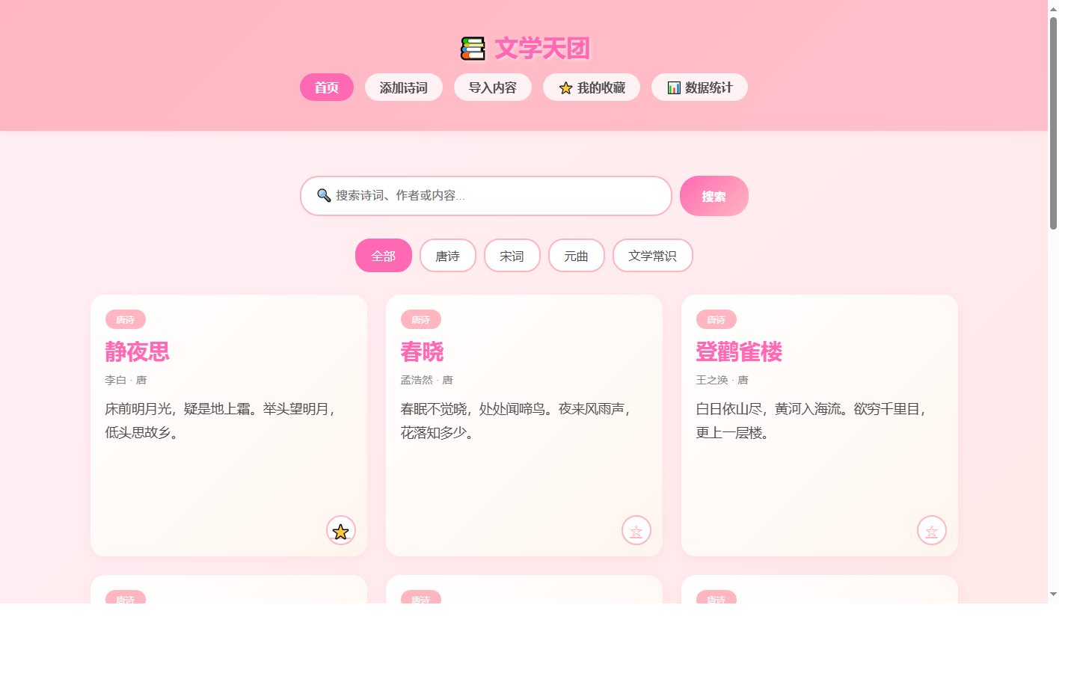
界面截图一
设计亮点
组件层次清晰
信息引导直观
色彩与空间协调

Slide 42
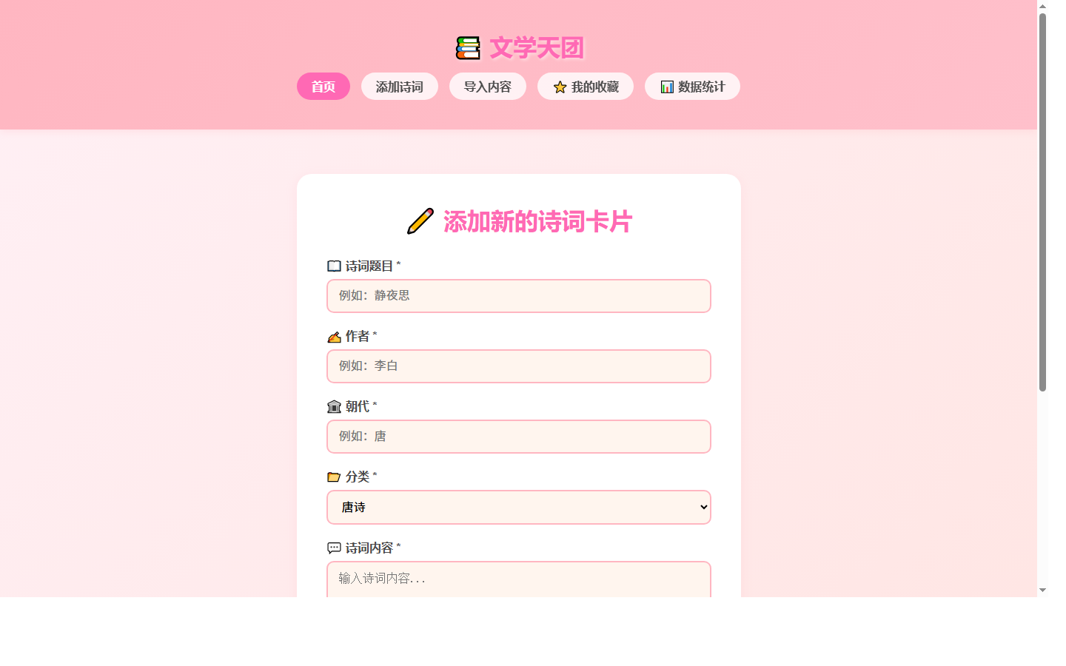
界面截图二
观察重点
界面结构、操作路径、反馈状态

Slide 43
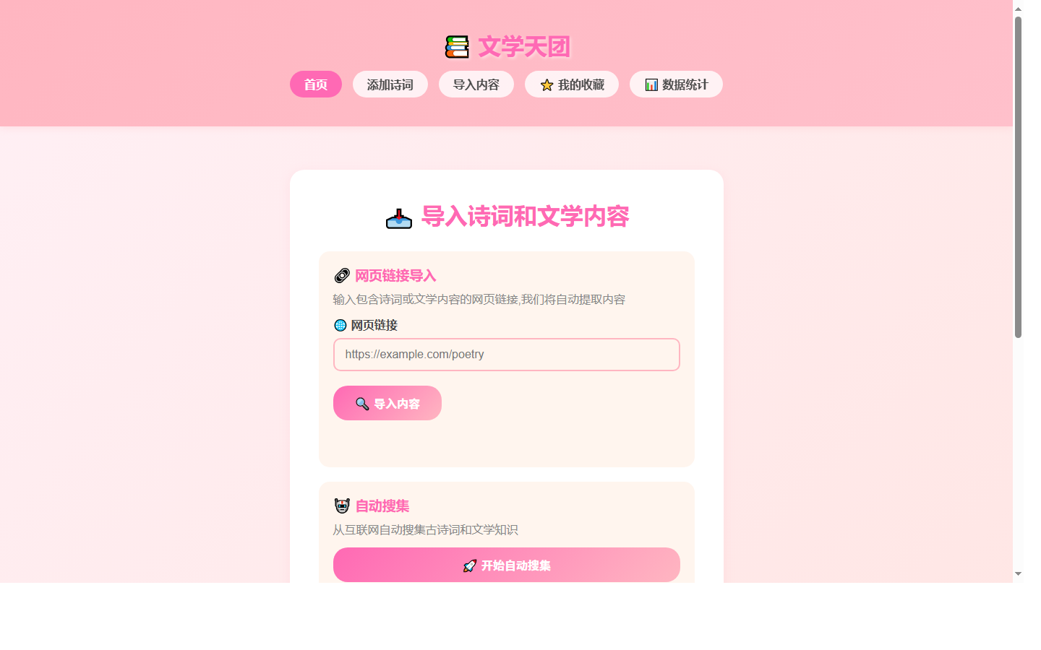
界面截图三
设计亮点
组件层次清晰
信息引导直观
色彩与空间协调

Slide 44
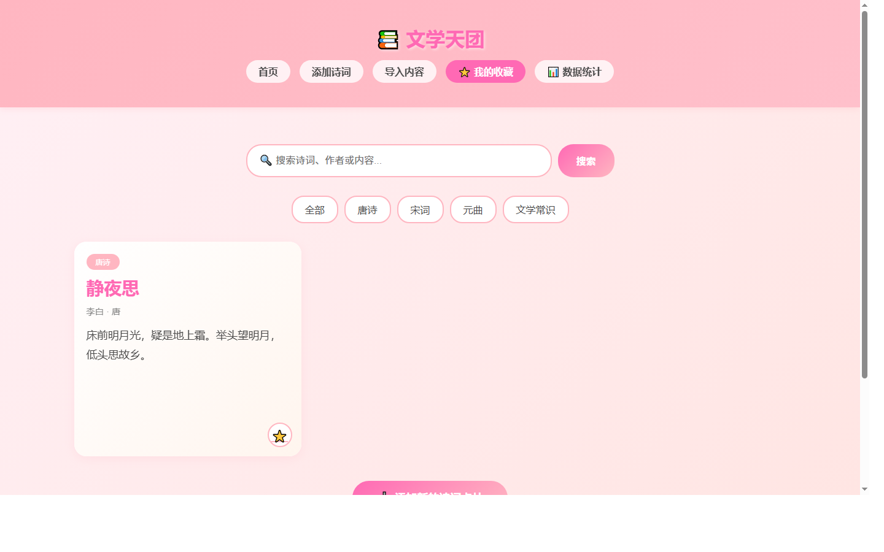
界面截图四
观察重点
界面结构、操作路径、反馈状态

Slide 45
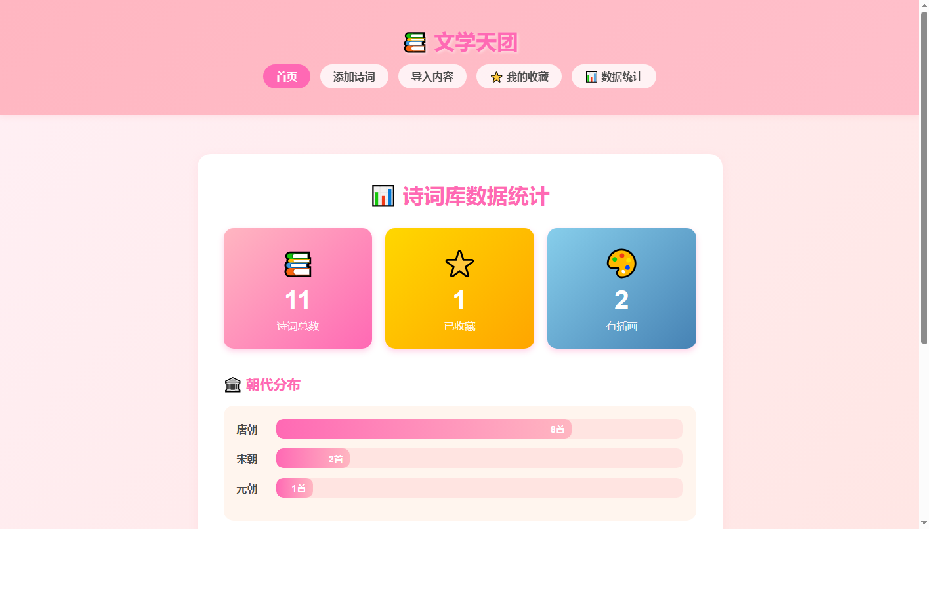
界面截图五
设计亮点
组件层次清晰
信息引导直观
色彩与空间协调

